Slide 1
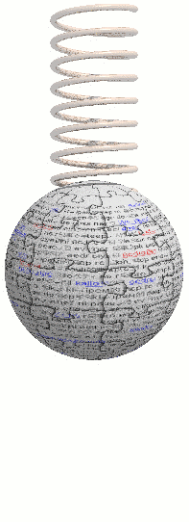
ЕЛАСТИЧНИ ЕЛЕМЕНТИ

Slide 2
Еластични елементи
Общи сведения и класификация на еластичните елементи
Плоски пружини
Торсионни и винтови пружини
Еластични чувствителни елементи за налягане

Slide 3
Общи сведения и класификация
Еластичните елементи са детайли, притежаващи еластични свойства, деформацията на които широко се използва при работата на различни технически средства – уреди, апарати, машини и т.н. Основно свойство на еластичните елементи е способността им да изменят и възвръщат своята форма и размери съответно при външно натоварване и разтоварване.
Положителни свойства:
при относително малка маса и размери акумулират значително количество механична енергия;
висока честота на собствени трептения;
независимост на еластичната сила (или момент) от положението на елемента в пространството;
пропорционална или променяща се по определен закон зависимост между деформация и сила (момент).

Slide 4
Общи сведения и класификация
Според предназначението си еластичните елементи биват:
измервателни еластични елементи
силови еластични елементи
елементи за еластична връзка
Според конструкцията си еластичните елементи биват:
пружини (плоски, спирални, тръбни, винтови, торсионни)
мембрани
силфони
Според вида на деформациите се делят на:
пружини, работещи на огъване
пружини, работещи на опън
пружини, работещи на натиск
пружини, работещи на усукване
пружини, изпитващи сложни деформации

Slide 5
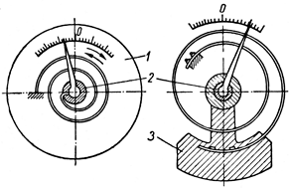
Общи сведения и класификация
Измервателни еластични елементи
Създават противодействащи сили или моменти в различни измервателни уреди и устройства, като за стойността на натоварването се съди по деформацията на еластичния елемент.
1 – маховик;
2 – ос;
3 – махов сегмент;

Slide 6
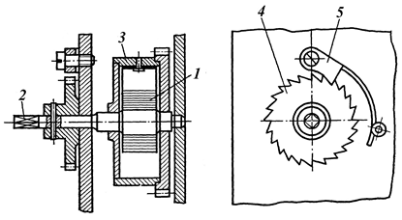
Общи сведения и класификация
Силови еластични елементи
Предназначени са за задвижване, уравновесяване, спиране или фиксиране в определено положение на механизми на различни устройства, силово затваряне на кинематични двоици с цел да се осигури постоянен контакт на техните елементи или да се отстрани влиянието на хлабините върху точността на преместването, както и да се опрости конструкцията на механизма.
Пружинен двигател с барабан
1- спиралната пружина;
2 – вал;
3 –барабан ;
4 - храпово колело; 5 - палец .

Slide 7
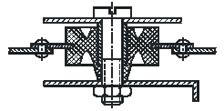
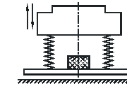
Общи сведения и класификация
Елементи за еластична връзка
Еластично съединяват две тела. Използват се като елементи на еластични съединители, еластични шарнири, еластични направляващи и амортизатори на трептения
амортизатори: каучуков и пружинен

Slide 8
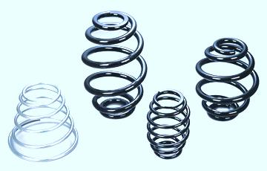
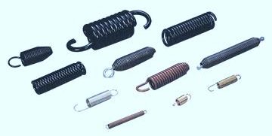
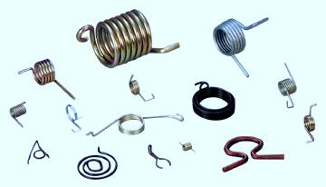
Общи сведения и класификация
Материали на еластичните елементи:
стомана, берилиев бронз,
фосфорен бронз, месинг и др.
Изборът на материала зависи от предназначението на еластичния елемент.
Вземат се предвид якост и еластичност на материала, електропроводимост, корозионноустойчивост и др.

Slide 9
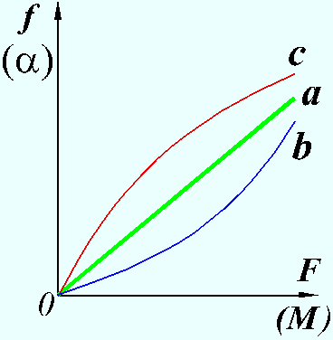
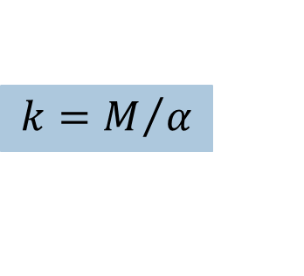
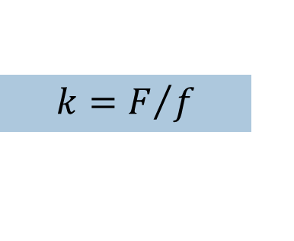
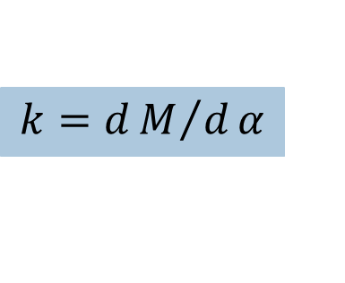
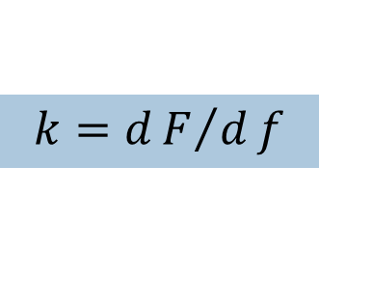
Общи сведения и класификация
Основни показатели на пружините
Еластичната характеристика определя основните свойства на еластичния елемент - зависимост между преместване и натоварване. Преместването представлява линейна или ъглова деформация на пружината, а съответното натоварване, което предизвиква деформацията, е сила или момент.
Еластичният коефициент е първа производна на еластичната характеристика.
$$k=dF/df$$
$$k=dM/dα$$
При линейна характеристика k представлява еластична константа:
$$k=F/f$$
$$k=M/α$$

Slide 10
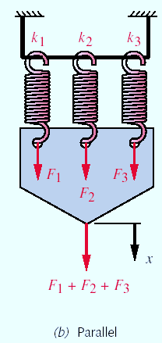
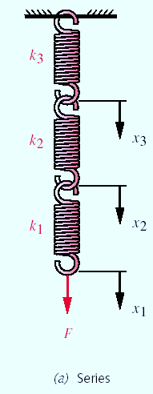
Общи сведения и класификация

Slide 11
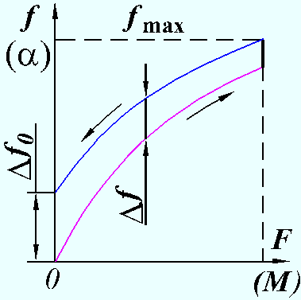
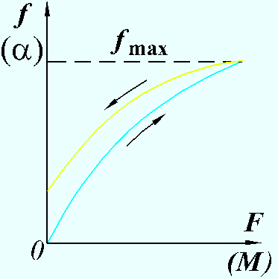
Общи сведения и класификация
Еластичният хистерезис представлява несъвпадане на еластичните характеристики при натоварване и разтоварване на пружините.
Дължи се на несъвършенство на материала на еластичния елемент, което се изразява чрез вътрешно триене на материала, което поглъща част от акумулираната енергия. Това е причината и за т. нар. еластично последействие. Изразява се това, че при прекратяване на нарастването на натоварването, еластичният елемент известно време продължава да се деформира.

Slide 12
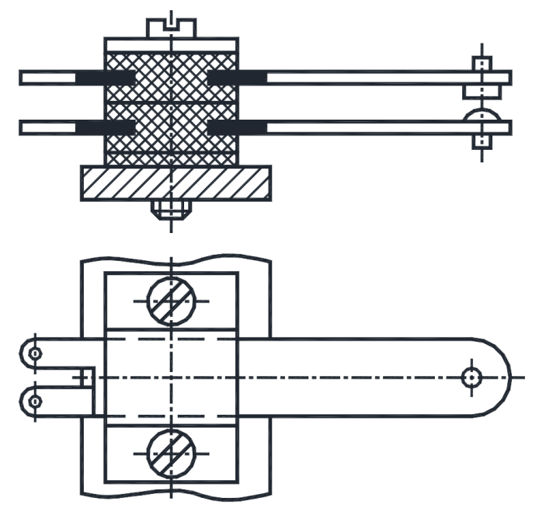
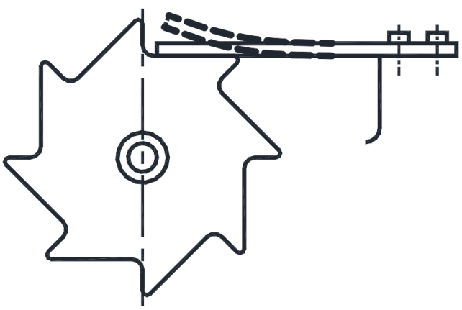
Плоски пружини
Прави плоски (контактни) пружини
Обикновената плоска пружина има вид на правоъгълна пластина с правоъгълно напречно сечение. Използва се за реализиране на малки премествания под действие на малки сили в различни електроконтактни устройства, електромагнитни механизми и релета, превключватели, фиксатори, вибрографи и др.

Slide 13
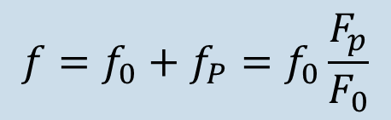



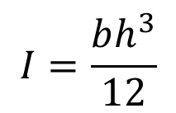
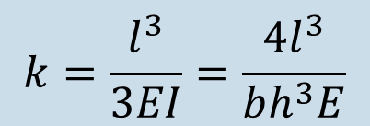

Плоски пружини
Пресмятане на прави плоски пружини
Характеристиката па плоските пружини обикновено се приема за линейна:
$$f_{}$$
$$f=k F$$
е деформация на свободния край на пружината
$$F$$
е нейното натоварване
$$I=\frac{bh^{3}}{12}$$
$$k=\frac{l^{3}}{3EI}=\frac{4l^{3}}{bh^{3}E}$$
е осов инерционен момент на сечението
$$k$$
е еластична константа
При предварително натягане на пружината пълната й деформация е
$$f=f_{0}+f_{P}=f_{0}\frac{F_{p}}{F_{0}}$$

Slide 14
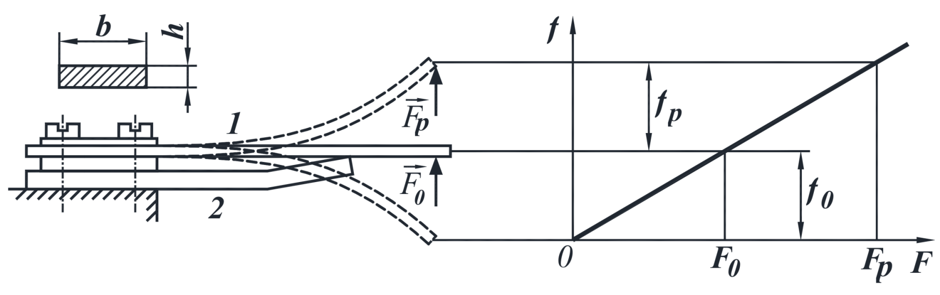
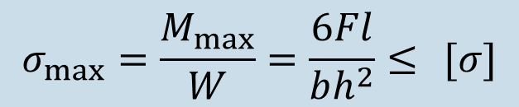
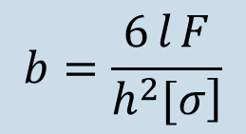
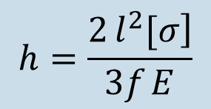
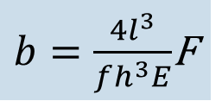
Плоски пружини
$$σ_{max}=\frac{M_{max}}{W}=\frac{6Fl}{bh^{2}}≤ [σ]$$
$b=\frac{4l^{3}}{fh^{3}E}$F
$$h=\frac{\left.2 l^{2}[σ\right]}{3f E}$$
$$b=\frac{6 l F}{\left.h^{2}[σ\right]}$$

Slide 15

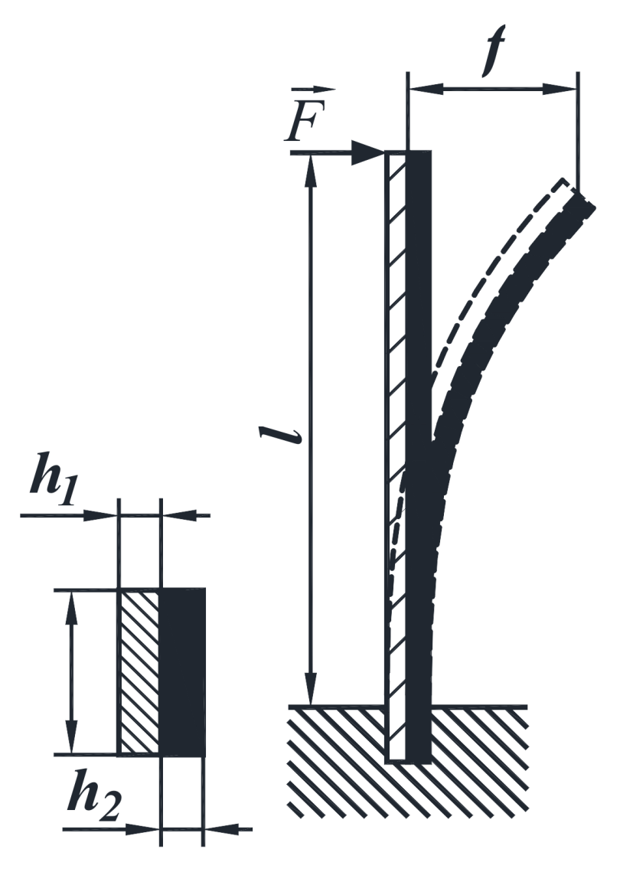
Плоски пружини
Биметални пластини
Биметалната пластина е съставена от две твърдо свързани метални ленти с различни топлинни коефициенти на линейно разширение.

Slide 16
Плоски пружини
Свързването се осъществява чрез съвместно валцоване на двата метала, запояване или заваряване. Така се образуват два слоя – активен и пасивен. Коефициентът на топлинно разширение на активния слой е по-голям от този на пасивния.
Принципът на действие на биметалните пластини се основава на възникване на деформация на огъване при нагряване или охлаждане за сметка на различното удължаване на пластините. При загряване биметалната пластина се огъва към страната на пасивния слой, а при охлаждане – към страната на активния слой.
Основен показател на биметалната пластина е нейната чувствителност, която представлява производна на деформацията по отношение на температурата.
За активен слой най-често се използва немагнитна стомана, а за пасивен слой – железно-никелови сплави. Други двойки метали (стомана – месинг, стомана – мед, сребро – мед) се използват при по-малка чувствителност на биметалната пластина.

Slide 17
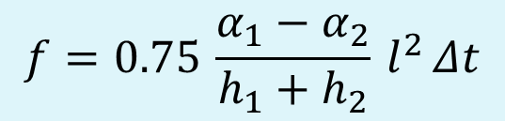
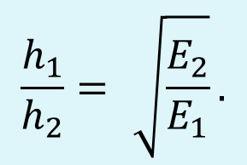
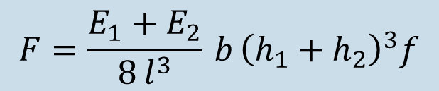
Плоски пружини
Пресмятане на биметални пластини
Подбират се материалите на двата й слоя, след което се определят техните дебелини и деформация или контактна сила.
Пластината ще има най-голямо огъване, ако е спазено условието
$$\frac{h_{1}}{h_{2}}=\sqrt{\frac{E_{2}}{E_{1}}}.$$
Деформацията на свободния край на пружината е
$$f=0.75 \frac{α_{1}−α_{2}}{h_{1}+h_{2}} l^{2} Δt$$
Ако биметалната пластина трябва да създаде контактна сила върху твърда опора, то
$$F=\frac{E_{1}+E_{2}}{8 l^{3}}\text{​ }b {\left(h_{1}+h_{2}\right)}^{3}f$$

Slide 18
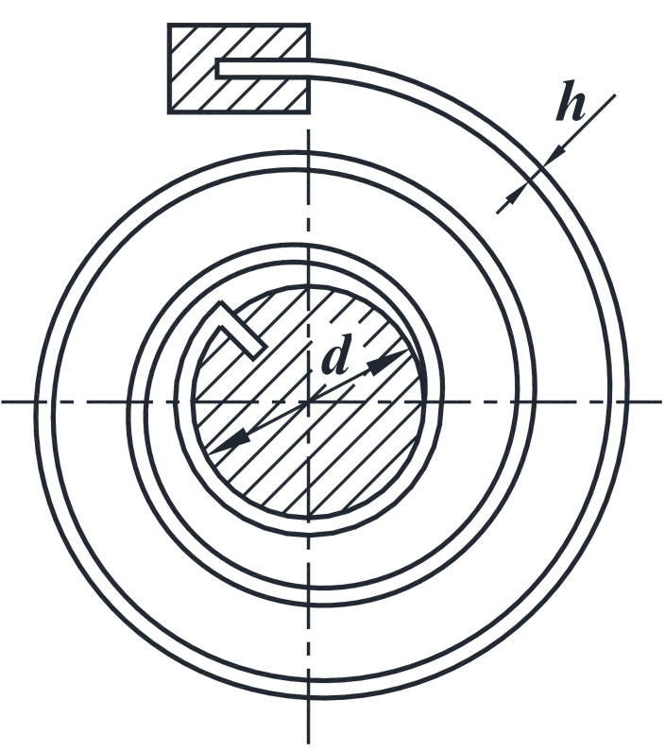
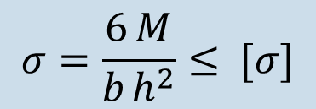
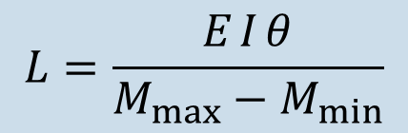
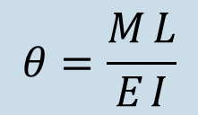
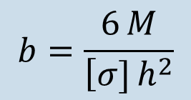
Плоски пружини
Спирални плоски пружини
Спиралните пружини се оформят по крива, близка до Архимедова спирала. Използват се най-често за създаване на противодействащи или уравновесяващи моменти в различни уреди, машини и автоматични оръжия, както и в пружинни двигатели - акумулатори на енергия.
Пресмятане
При твърдо закрепени краища на пружината към корпуса и към вала пружината е подложена на чисто огъване.
$$σ=\frac{6 M}{b h^{2}}≤ [σ]$$
$$b=\frac{6 M}{\left[σ] h^{2}\right.}$$
Ъгълът на навиване на лентата
$$θ=\frac{M L}{E I}$$
$$L=\frac{E I θ}{M_{max}−M_{min}}$$
Дължина на пружината

Slide 19
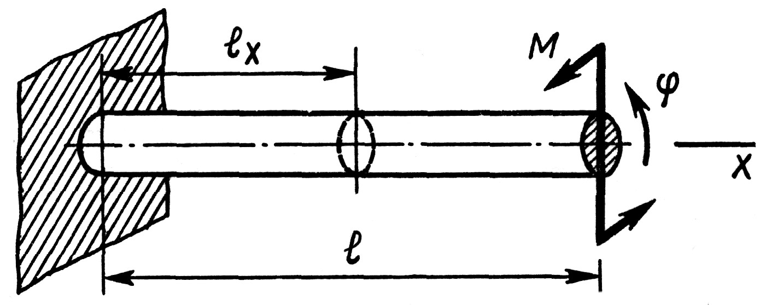
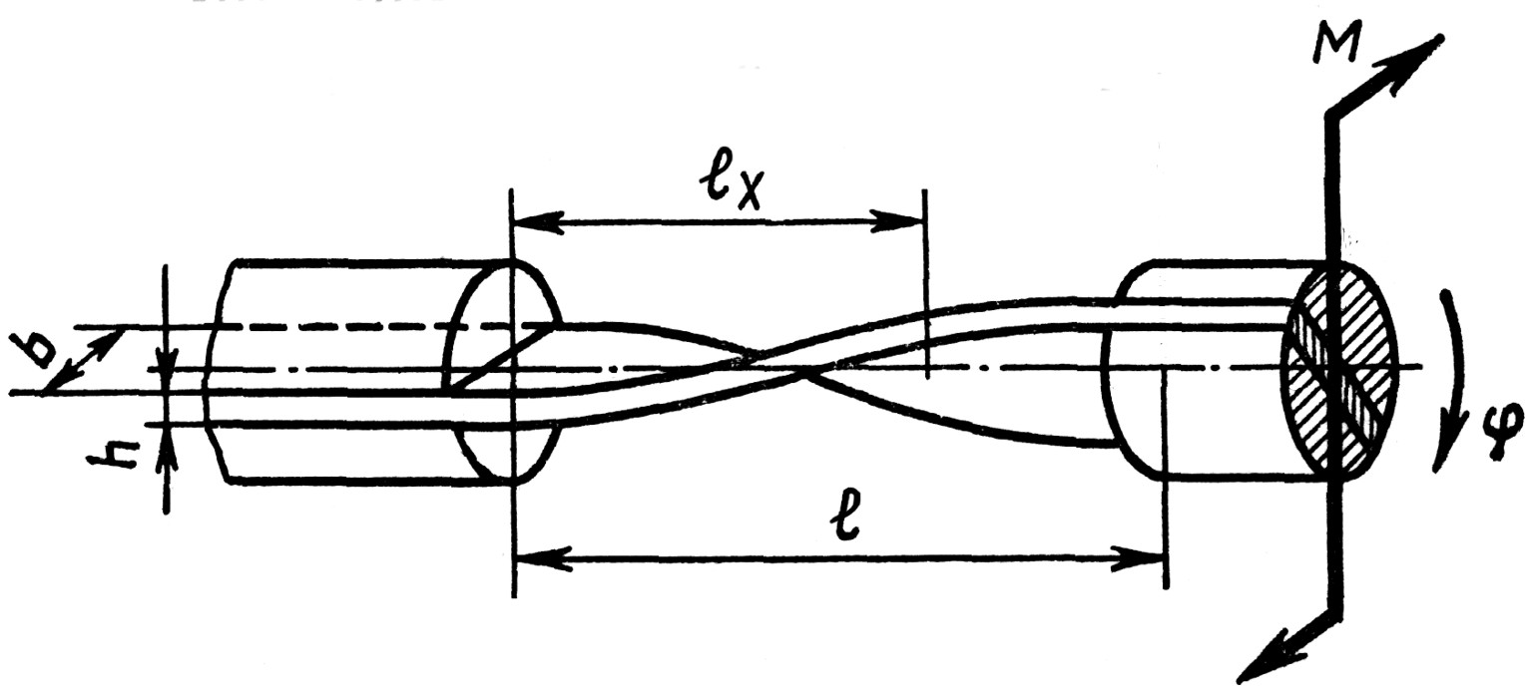
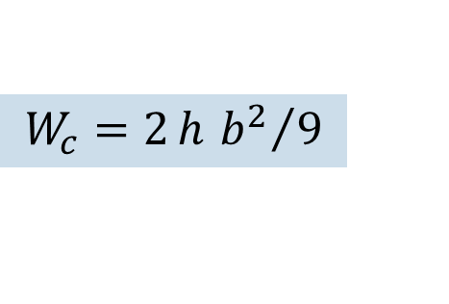
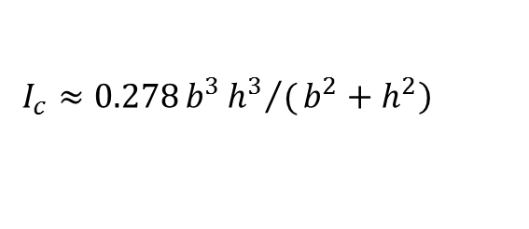
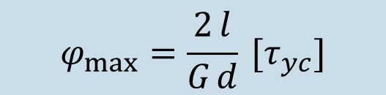
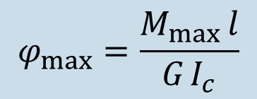
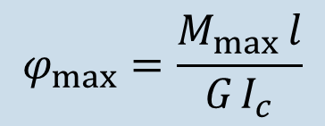
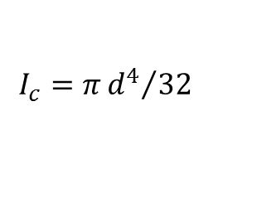
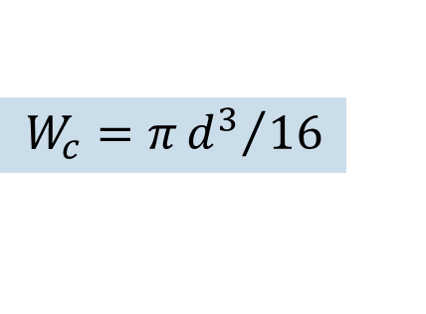
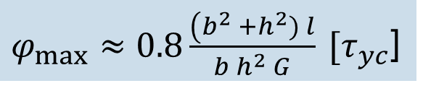


Торсионни и винтови пружини
Торсионни пружини - прави пружини, работещи на усукване.
$$\left.M_{max}=W_{c} [τ_{yc}\right]$$
$$\left.M_{max}=W_{c} [τ_{yc}\right]$$
$$W_{c}=π{d^{3}}/{16}$$
$$W_{c}=2 h {b^{2}}/9$$
$$φ_{max}=\frac{M_{max} l}{G I_{c}}$$
$$φ_{max}=\frac{M_{max} l}{G I_{c}}$$
$$\left.I_{c}≈0.278 b^{3}{h^{3}}/(b^{2}+h^{2}\right)$$
$$I_{c}=π{d^{4}}/{32}$$
$$φ_{max}=\frac{2 l}{G d} [τ_{yc}]$$
$φ_{max}≈0.8\frac{\left(b^{2} +h^{2}) l\right.}{b h^{2} G} [τ_{yc}$]

Slide 20
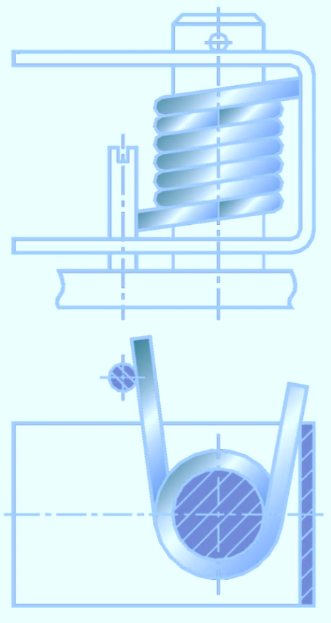
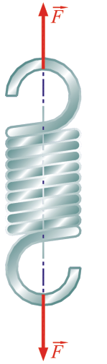
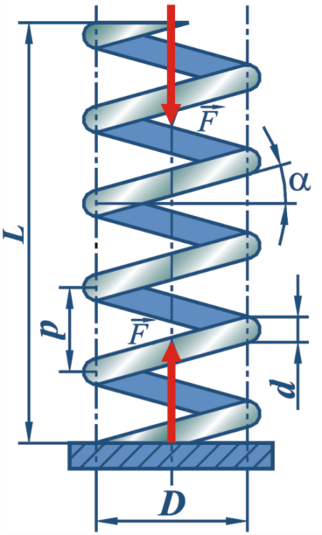
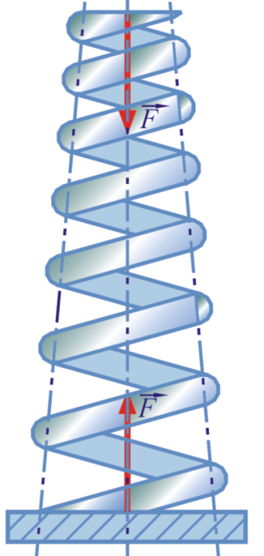


Торсионни и винтови пружини
Винтови пружини:
навивките им са разположени по винтова линия.

Slide 21










Торсионни и винтови пружини
Пресмятане на пружини, работещи на натиск и опън
$$M=F D/2$$
стъпка
$$N=F sinψ$$
сила на натиск (опън)
средeн диаметър
наклон на винтовата
линия
$$N=F cosψ$$
сила на срязване
$$М_{ог}= \text{М}sinψ$$
огъващ момент
$$p=π D tgψ$$
$$М_{ус}= \text{М}cosψ$$
огъващ момент
$$\left.ψ∈(5^{∘}, {15}^{∘}\right)$$

Slide 22








Торсионни и винтови пружини
$$Q=F cosψ≈F$$
$$M_{yc}= M cosψ≈M$$
Общото тангенциално напрежение приблизително се получава
$$τ=τ_{yc}+τ_{cp}=\frac{M}{W_{c}}+\frac{F}{S}$$
$$W_{c}=π {d^{3}}/{16}$$
$$S=π {d^{2}}/4$$
$$τ=\frac{8FD}{π d^{3}}k_{1}=\frac{8Fc}{π d^{2}}k_{1}≤[τ_{yc}]$$
Коефициентът $k_{1}=\frac{4c+2}{4c−3}, c=D/{d, }$отчита пренебрегнатото тангенциално напрежение на срязване и кривината на навивките.
$$d=\sqrt{\frac{8 c k_{1} F_{max}}{π {\left[τ\right]}_{yc}}}$$

Slide 23












Торсионни и винтови пружини
$$f=\frac{32 l M_{yc}^{2}}{π G F d^{4}}$$
$$M_{yc}≈M=FD/2$$
$$l≈π D n_{p}$$
$$f=\frac{8 F c^{3}n_{p}}{G d}$$
$$(c=D/{d) }$$
$$p=d+f_{max}+0.1 d$$
$$n_{p}=\frac{f G d}{8 F c^{3}}$$
$$k=\frac{F}{f}=\frac{G d}{8 c^{3}n_{p}}$$
$$l=l_{1} n+l_{∂on}$$
$$ψ=arctg\frac{p}{π D}$$
$$\left.n=n_{p}+(1.5÷2\right)$$
$$l_{1}=π D/{cos}ψ$$

Slide 24











Торсионни и винтови пружини
Пресмятане на пружини, работещи на усукване
Използват се за създаване на въртящ момент най-често за връщане на детайли, имащи ограничена ротация, в изходното им положение. Пружините от този вид обикновено обхващат осите на детайлите .
$$M_{oг}=M_{F} cos$$
$$M_{oг}≈M_{F}$$
$$={1.5}^{∘}÷4^{∘}$$
$$M_{max}=k_{s} M$$
$$k_{s}=1.1÷1.25$$
Задава се максималният работен ъгъл на усукване $φ_{max}$
$$d=\sqrt[3]{\frac{32 M_{max}}{\left.π [σ_{oг}\right]}}$$
$$\left.ψ=arctg(p/π D\right)$$
$$n_{p}=\frac{E d^{4}φ_{max}}{64 D M_{max}}$$
$$p=d+Δ$$
$$Δ=0.2÷0.5 mm$$

Slide 25



Еластични чувствителни елементи за налягане
Тръбните пружини представляват кухи тънкостенни тръби, извити съответно по дъга от окръжност, винтова линия и Архимедова спирала. Свободният край на тръбите е затворен, а през неподвижния край се подава флуид под налягане.
Бурдонова тръба
винтова пружина
спирална пружина

Slide 26



Еластични чувствителни елементи за налягане
Мембраните представляват равномерно притиснати по периферията плоски или гофрирани кръгли пластини, които еластично се деформират под действие на равномерно разпределено натоварване от налягане на газ, течност или централно съсредоточена сила. Мембрани се използват като чувствителни елементи на уреди, измерващи налягане на флуиди, в акустични уреди (микрофони, телефони, зумери и др.) и като еластични направляващи и съединители.

Slide 27

Еластични чувствителни елементи за налягане
Силфоните представляват дълбоко гофрирани тънкостенни метални тръби със заварено чело, което значително се премества почти пропорционално на вътрешно налягане или осова сила.

Slide 28


Slide 29



Slide 30


Slide 31



Slide 32



Slide 33
Благодаря за вниманието!

